Slide 1
Go–no go pilot WPJ uitbreiding Technologie
Namens projectteam uitbreiding WPJ
Jink Gude

Slide 2
Achtergrond project uitbreiding WPJ
Extra capaciteit nodig ( MLTHP 2019)
Extra capaciteit tbv uitbreiding Heemskerk
Vergroten redundantie WRK systeem
Huidige WPJ levert minder dan de ontwerpcapaciteit en dat gaat nu knellen
Sinds eind 2020 is er een interne projectgroep om uitbreiding WPJ voor te bereiden
Technologisch (Bedrijfsvoering, PT, BPD, PWNT)
Inkoop (Bas Stoop)
Projectmanagement en aanbesteding (Marcel Wink)
Sinds zomer 2021
Pilot en technology provider en aannemer geselecteerd: Nijhuis GMB
Onderdeel van het project is technologisch meest aantrekkelijke processchema vast te stellen en de ontwerpgrondslagen bepalen
Maar waarom pilot en niet letterlijk WPJ technologie uitbreiden?

Slide 3
Projectachtergrond Initiatieffase
Definitie | Wie | Opmerking
Basis eisen; Wat zijn de kaders van het project? | Project team PWN | Beslisdocument
Waterkwaliteitseisen | PWN/PWNT | Analyse alle gebruikers Kijk naar de toekomst In aanbestedingsleidraad
Concept keuze. Welke concepten zijn kansrijk en willen we testen? | PWN/PWNT | Literatuur onderzoek Ervaring ander bedrijven Kosten analyse Markt consultatie
Pilot definitie (voor aanbesteding) | PWN/PWNT | Aanbestedingsleidraad
Pilot definitie definitief | PWN/PWNT/Nijhuis | In bouwteam Nijhuis
Onderzoeksplan | PWN/PWNT/Nijhuis | In bouwteam
Waterkwalitiet
Leveringszekerhied

Slide 4
Waarom geen WPJ kopie
WPJ is voor 14.400 m³/h ontworpen maar doet afhankelijk van het seizoen 7.000 tot 9.000 m³/h
Waterkwaliteitseisen voor de nieuwe WPJ gaan omhoog
Optimalisatievraag: kan het sowieso beter?
Duurzaamheid!
Kosten
Ect?
Randvoorwaarde technologie
Andere technologieën zouden hiervoor mogelijk in aanmerking kunnen komen, maar WRK/PWN heeft besloten om zich te beperken tot: microzeven-coagulatie-flocculatie-vlokafscheiding-snelfiltratie met het oog op;
Beperkte onderzoeks- en realisatietijd;
Ervaring met proces;
Bekende reststromen.

Slide 5
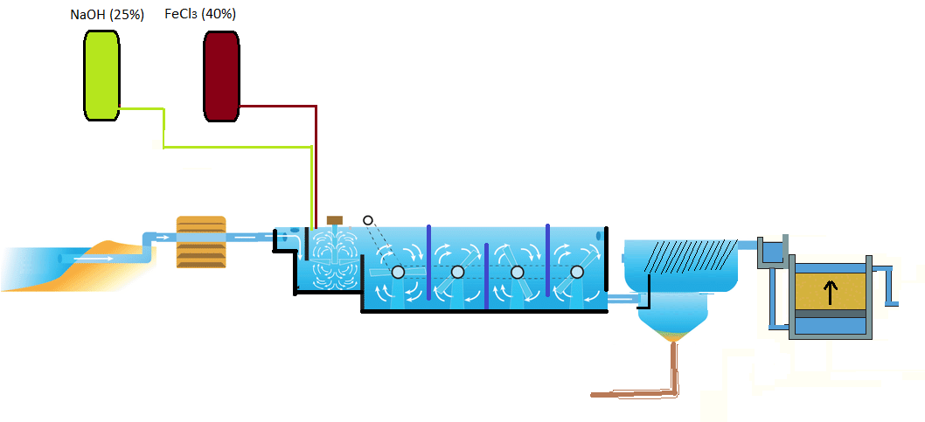
Bestaand WPJ
In bedrijf sinds 1981, ontwerpcapaciteit 14.400 m³/h, reele capaciteit max. 9000 m³/h
Processtappen:
Trommelzeven, 200 µm
Coagulatie d.m.v. FeCl₃, c.a. 14 – 26 mg Fe/l
Flocculatie 15 min ontwerp
Lamellenseparators (1,6 m³/ m²/h ontwerp → 0,9 m³/ m²/h reeel)
Opwaartse zandfiltratie 20 m/h
Slibverwerking in bezinkvijvers en slibdroogbedden
 |  | WPJ | WPJ | WPJ
productie |  | 14000 | 9000 | 6000
aantal straten |  | 6 | 6 | 6
totaal productie | [m3/h] | 2333,333 | 1500 | 1000
Surface load | [m/h] | 1,62 | 1,04 | 0,70
Verblijftijd flocculatie | [min] | 14,91 | 23,20 | 34,80
Filtratiesnelheid | m/h | 20 | 12 | 9

Slide 6
PWN system en WPJ gebruikers
Voorgezuiverd water t.b.v. drinkwaterproductie:
PWN
UF/HF t.b.v. ontharding
UV/H2O2 t.b.v. duininfiltratie
UV/H2O2–AKF t.b.v. (back-up) PSA
Waternet
Infiltratiewater (direct?)
Industrie water:
Bestaande WRK contractanten (Tata, CvG)
Nieuwe klanten?
WPJ→PSA
Zoöplankton te hoog
UVT te laag

Slide 7
2. Waterkwaliteitseisen
Parameter | Units | Target new extension | WPJ actual (average) 2000 – 2020
Total suspended solids | mg/l | < 0.1 | 0.01
Turbidity | FTE | < 0.15 | 0.03
DOC | mg/l C | <3 | 3.2
UV-Transmissie 254 | % | > 89% | 85%
Iron | µg/l Fe | <30 | 15
Manganese | µg/l Mn | < 1 | 0.2
Ammonium | mg/l N | < 0.1 | 0.015
Bicarbonate | mg/l HCO3 | > 90 | 140
Chloride | mg/l Cl | Minimum addition | 160
Sodium | mg/l Na | Minimum addition | 90
Sulphate | mg/l SO4 | Minimum addition | 62
SI | pH | 0.1 – 0.4 | 0.15
Hydrobiologie |  | Zo goed als PSA1

Slide 8
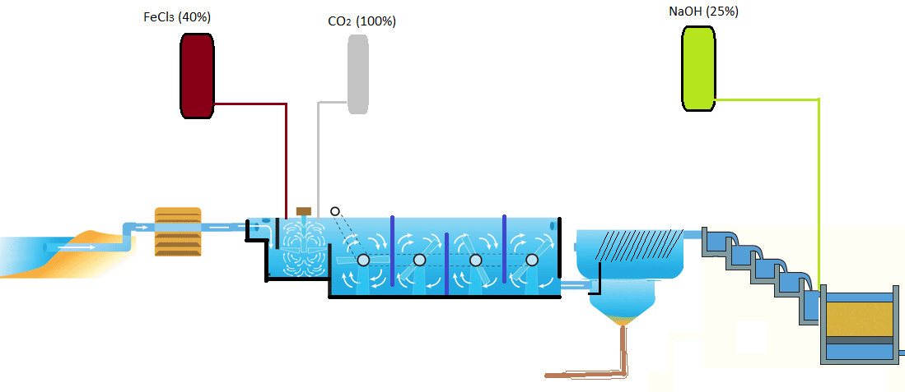
Identified Process Improvements WPJ
Enhanced coagulation possibly with additional pH correction (CO₂)
Improvement in water quality (UV-T, removal of organic material)
Lower iron dosage and chemical use (NaOH)
Minimize floc-agent
CO₂ removal after sedimentation
Lower chemical usage (NaOH)
Rapid sand filtration flow direction (change from upwards to downwards)
Flowrate estimates from 7 to 20 m/h
Improvement in water quality (TSS?, hydrobiology?)
Lower losses during backwashing? Relevant?
Use of a smaller screen size (35 µm instead of 200 µm)
Possible positive influence on all downstream processes (including mussels?)
Finding optimal design

Slide 9
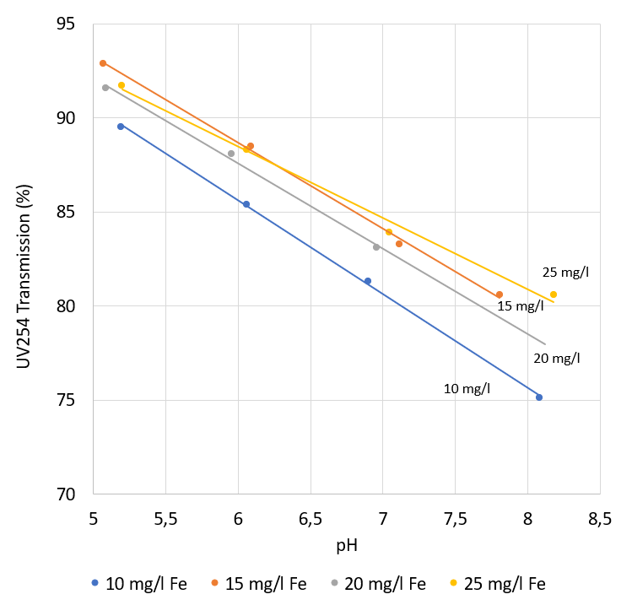
Chemicaliënverbruik optimalisatie
CO₂
NaOH
FeCl₃
28-4-2021 en 29-4-2021 UVT IJsselmeer 68%
UVT
Na
Cl

Slide 10
Chemicaliënverbruik optimalisatie
Scenario 0: bestaand
Scenario 1: +cascade
Scenario 2: +CO₂+cascade
Chemicaliënverbruik evalueren op:
Kosten
Duurzaamheid
UV-T
HCO₃
Natrium
Chloride
 |  | FeCl₃ (40%) | CO₂ | NaOH (50%)
Prijs | Eur/ton | 95 | 72 | 265
Co2-eq | kg/kg/CO2-eq | 0,18 | 0,78 | 1,36
Cascade en UV kwantificeren
Scenario | Eenheid | FeCl₃ (40%) | CO₂ (100%) | NaOH (50%) | TOTAAL
WPJ bestaand | ton/j | 5596 | 0 | 2744
+cascade | ton/j | 5596 | 0 | 1326
+cascade en CO₂ | ton/j | 4197 | 848 | 1326
WPJ bestaand | ton CO₂-eq | 1.007 | 0 | 2744 | 3.752
+cascade | ton CO₂-eq | 1.007 | 0 | 1326 | 2.333
+cascade en CO₂ | ton CO₂-eq | 755 | 661 | 1326 | 2.743
WPJ bestaand | Euro / jaar | € 532.000 | € 0 | € 727.000 | € 1.259.000
+cascade | Euro / jaar | € 532.000 | € 0 | € 351.000 | € 883.000
+cascade en CO₂ | Euro / jaar | € 399.000 | € 61.000 | € 351.000 | € 811.000
 |  |  | Totaal kosten incl. CO₂ | WPJ bestaand | € 1.634.028
 |  |  |  | +cascade | € 1.116.305
 |  |  |  | +cascade en CO₂ | € 1.085.414
 | HCO3 | Cl | Na | SI | UVT
 | mg/L | mg/L | mg/L |  | -
WPJ bestaand | 156 | 38 | 20 | 0,3 | 80
+cascade | 128 | 38 | 10 | 0,3 | 85,8
+cascade en CO₂ | 156 | 29 | 10 | 0,3 | 86,1

Slide 11
Samenvatting: waarom pilot?
Geen voorbeeld aan bestaande WPJ
Ontwerpuitgangspunten “uit het lood”
Nieuwe ontwerpuitgangspunten valideren
Waterkwaliteit voldoet op aantal punten niet
Verbeterde/efficiëntere vlokafscheiding?
Flotatie meer en meer toegepast (m.n. Evides)
Kleinere footprint
Mogelijk minder chemicaliën
Elektrificeer ambitie
Robuuster bij lagere temperaturen

Slide 12
Project en pilot
Begroting RHDHV in Aanbestedingsleidraad (max. kosten van Lamellen separator)
Onderdeel | Waarde
Fase 1 | 4400 m³/h
CAPEX | 46 M€
Exploitatie (Ex. CO2 uitstoot) | 3,8 M€/jaar
Levensduur | 30 jaar
“Total cost of Ownership” | 160 M€
Kunnen we dit minimaliseren en projectdoelen halen? (ook duurzaamheid CO₂)
Is een DAF beter dan een LS?
Hoe minder we testen hoe meer veiligheid we moeten inbouwen.
Het zal wel werken maar niet optimaal zijn?
Oplossing
Investeren in een pilot onderzoek

Slide 13
Ramingen ontwerp keuzes
Ruwe inschatting voor initiële motivatie concept keuze en pilot onderzoekplan, (RHDHV calculator, voor 4400 m³/h)
Alles moet worden gecheckt na conclusies pilot en kennis Nijhuis
Let op! Is maar één aspect in TOM analysis
Onderdeel | Range | CAPEX | OPEX
MZ zeefwijdte | 200 – 35 µm | 4,6 - 8,7 M€ | Vergelijkbaar verhouding als CAPEX Mosselen verwijdering moet ook worden meegenomen
Flocculatie verblijfstijd | LS 20 - 30 min DAF 10 - 20 min | 300 k€/min LS 5,9 - 8,8 M€ DAF 2,9 - 5,9 M€ | ≈
Floc-agent, WISPRO | Wel of niet | 700 k€ | 60 k€/jaar
LS oppervlakte belasting | 0,6 - 0,9 m/h | 1.3 M€/(m/h) 10,4 -14.4 M€ | ≈
Separatie concept | LS of DAF | LS 10,4 - 14.4 M€ DAF 4,3 - 5,9 M€ | Hoger voor DAF (energie = CO2)
ZF concept | Opwaarts (16-19 m/h) Neerwaarts (7-9 m/h) | Op. 5,1 - 5,7 M€ Neer. 8,3 - 9,7 M€ | Neerwaarts 30-50% hogere (met afschrijving)
ZF korrelgrote (opwaarts) | Gem. - Grof 7-15 m/h | c.a. 700 k€/(m/h) Δ 4,9 M€ | Hoger voor kleinere fractie
Er zit ook verbanden tussen, systeem analysis nodig = piloot

Slide 14
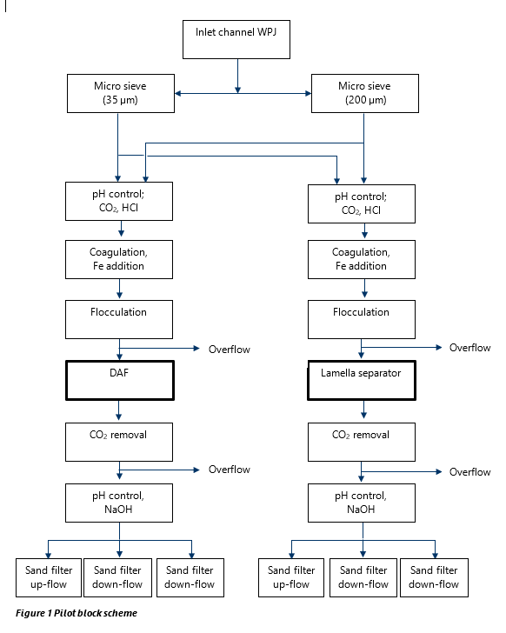
Concept keuze en pilot

Slide 15
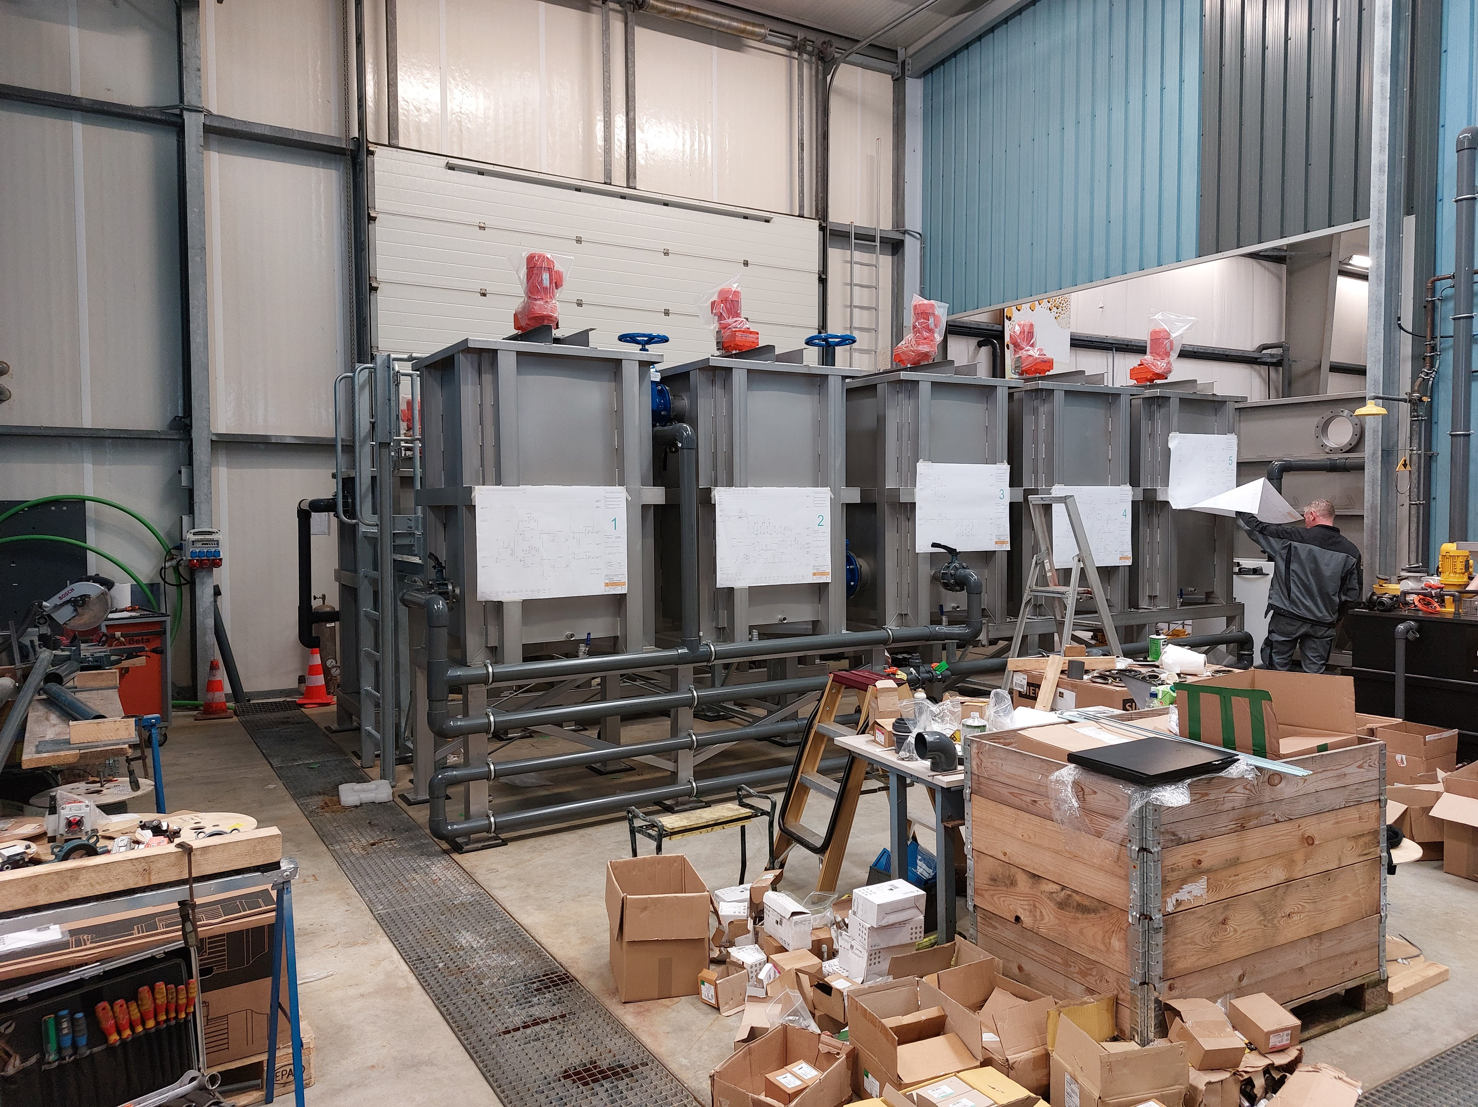
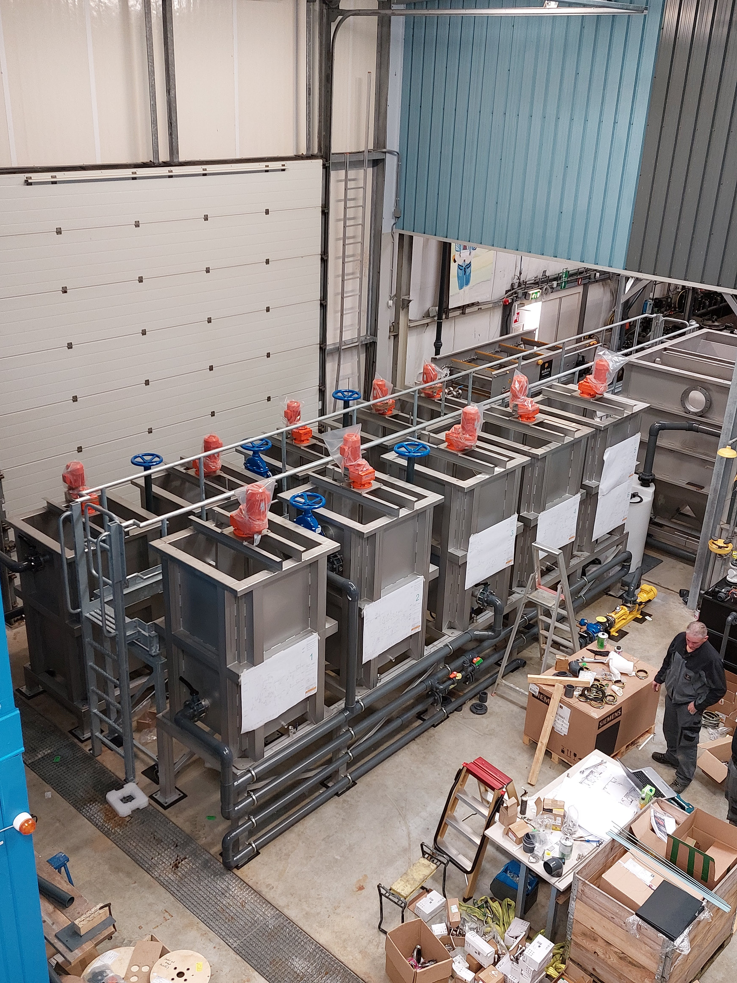

Slide 16
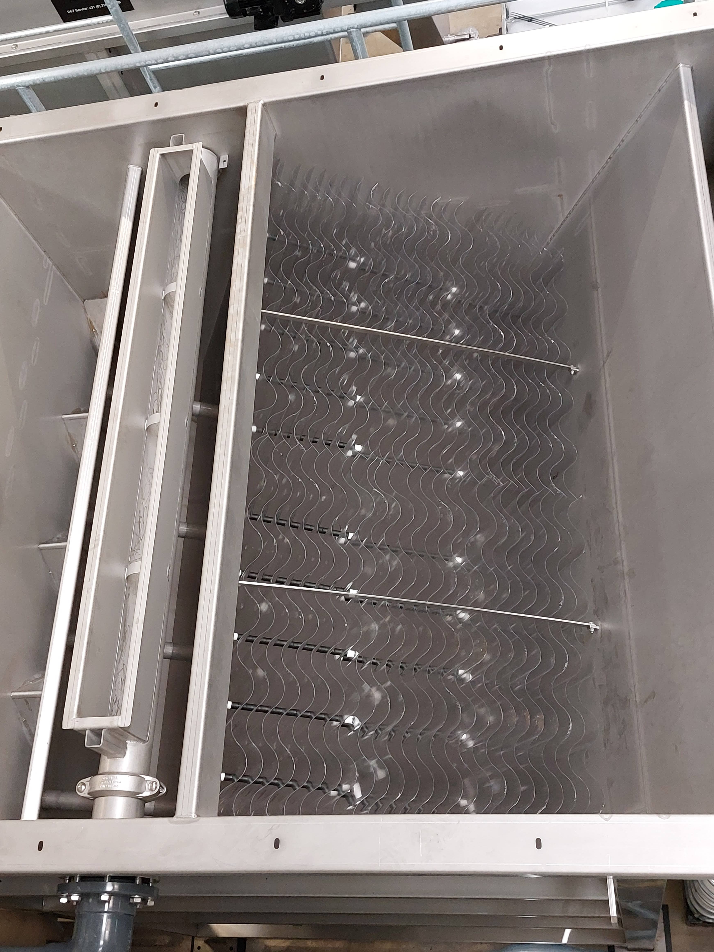
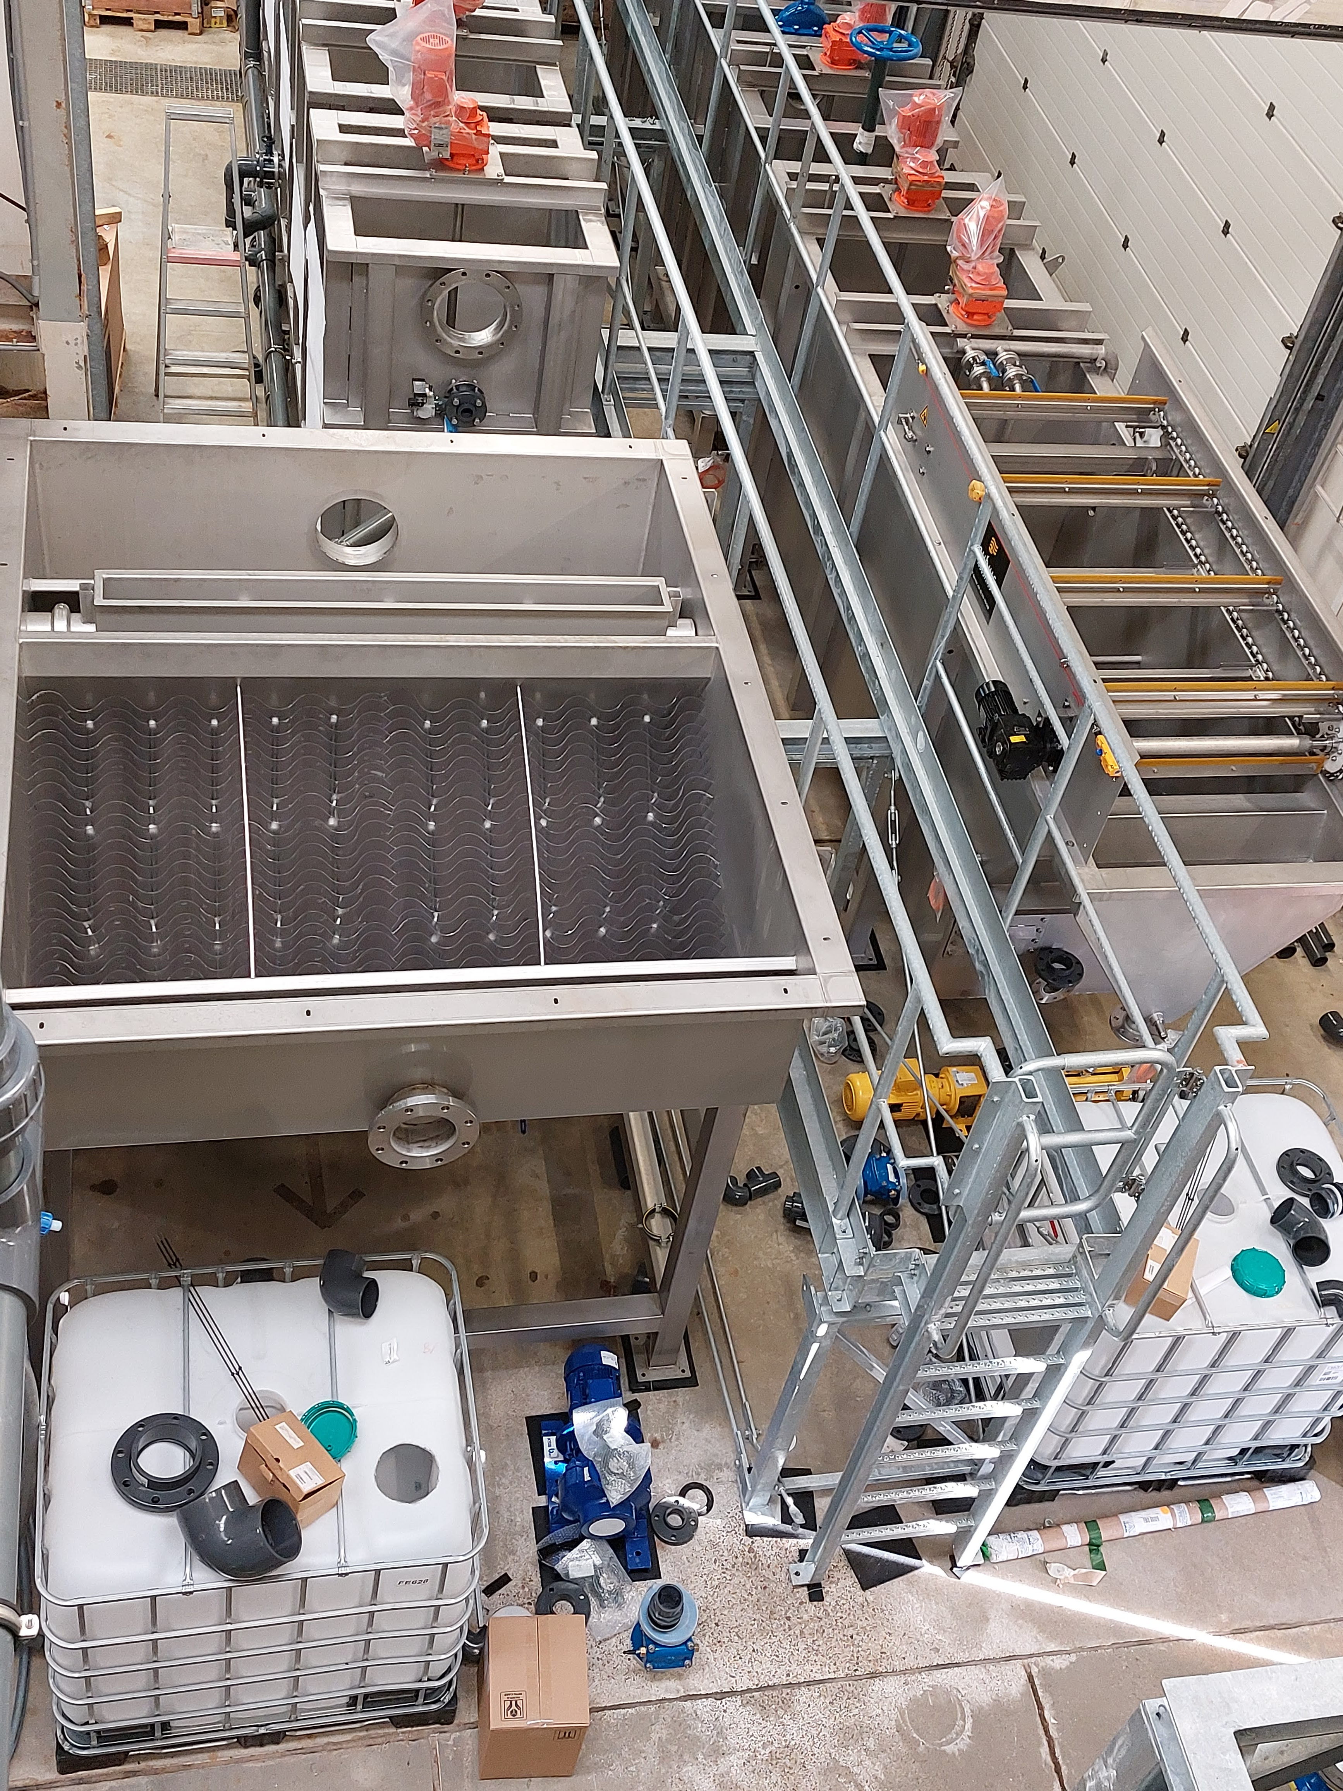
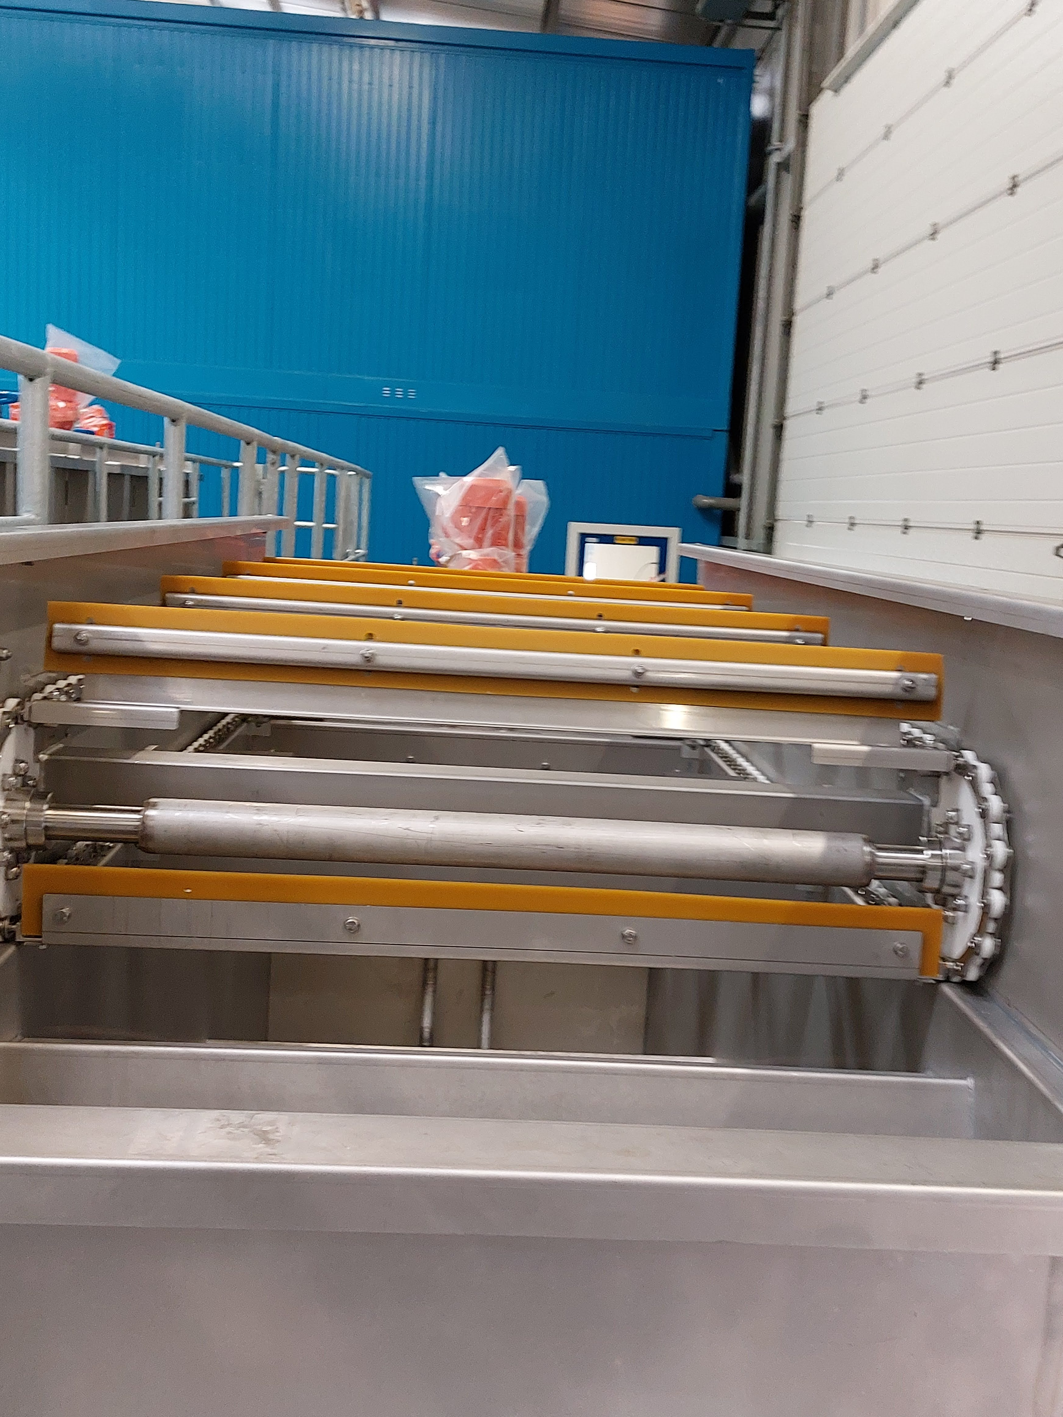
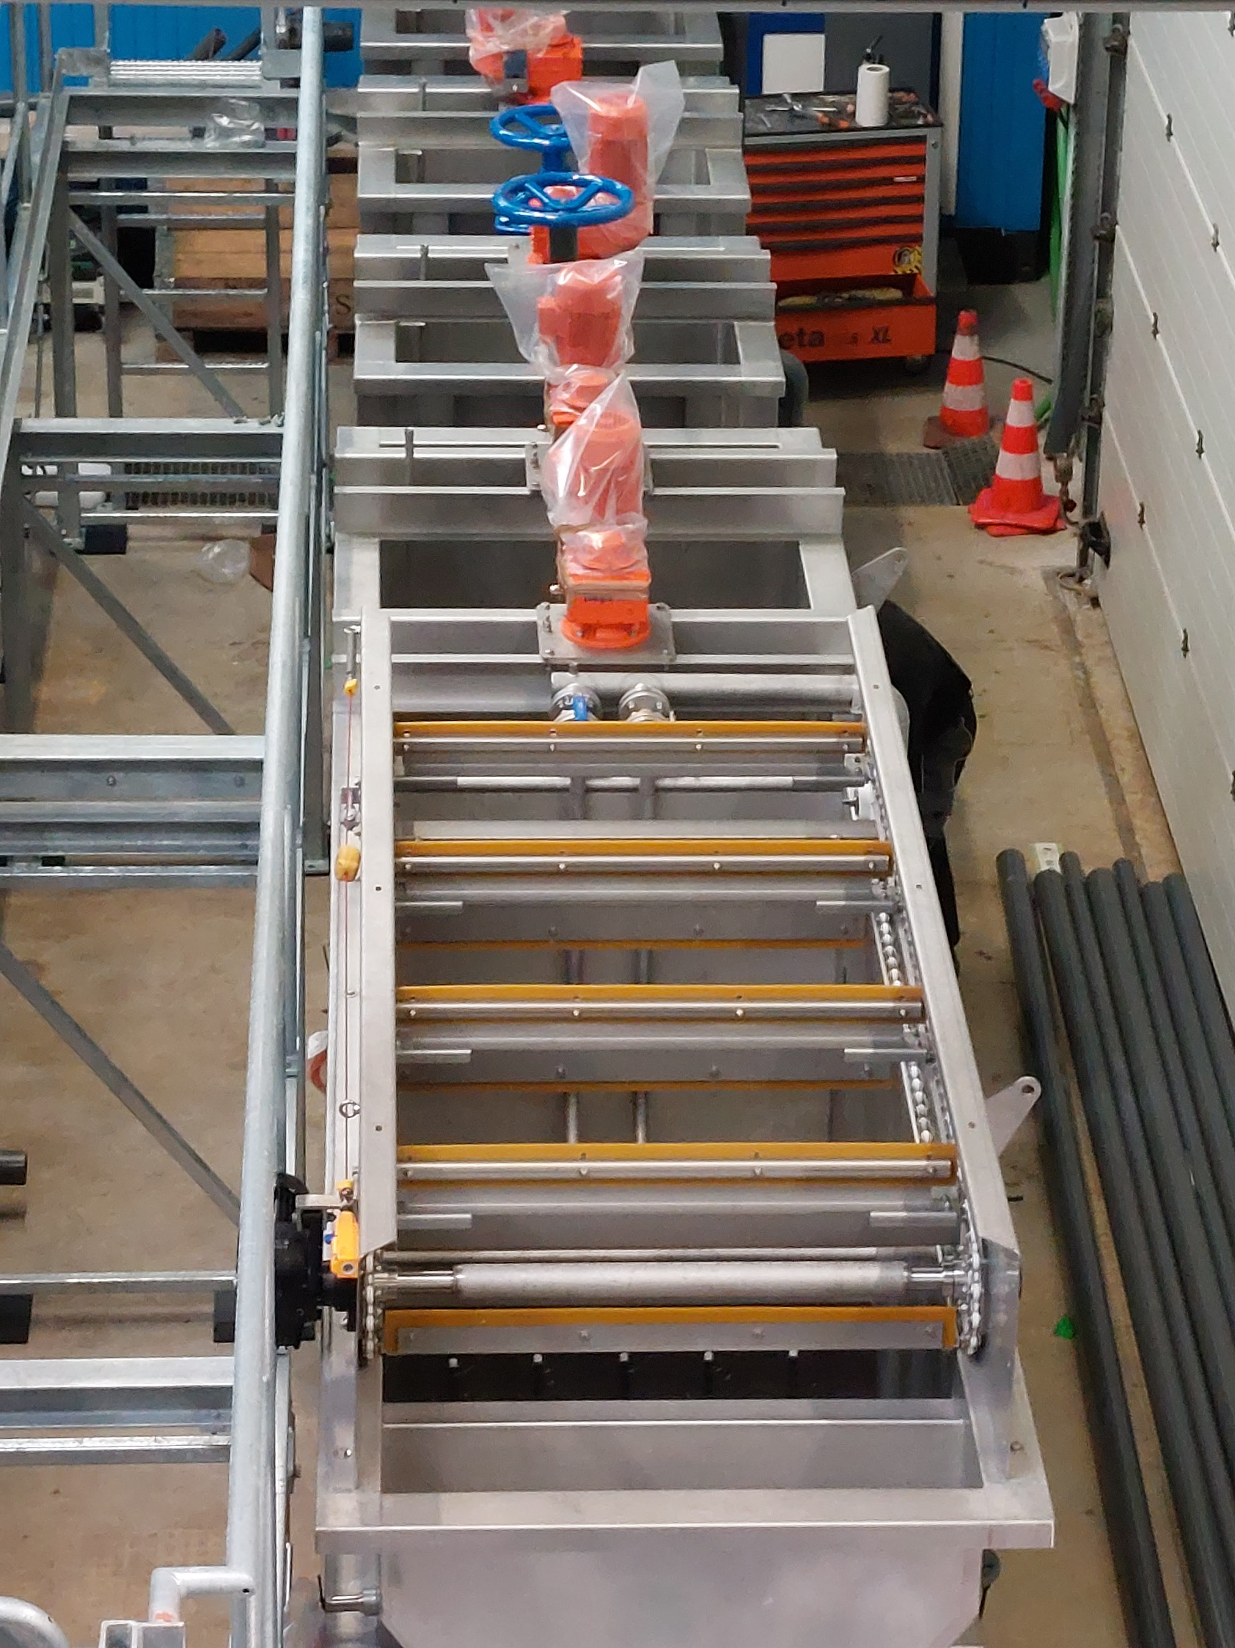

Slide 17
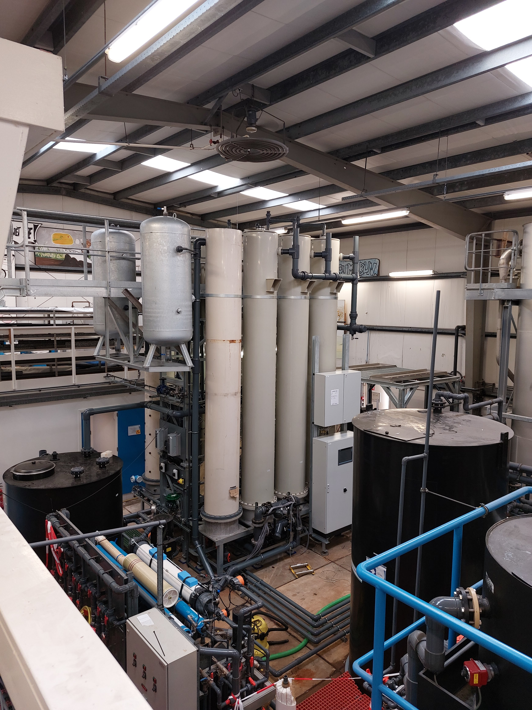
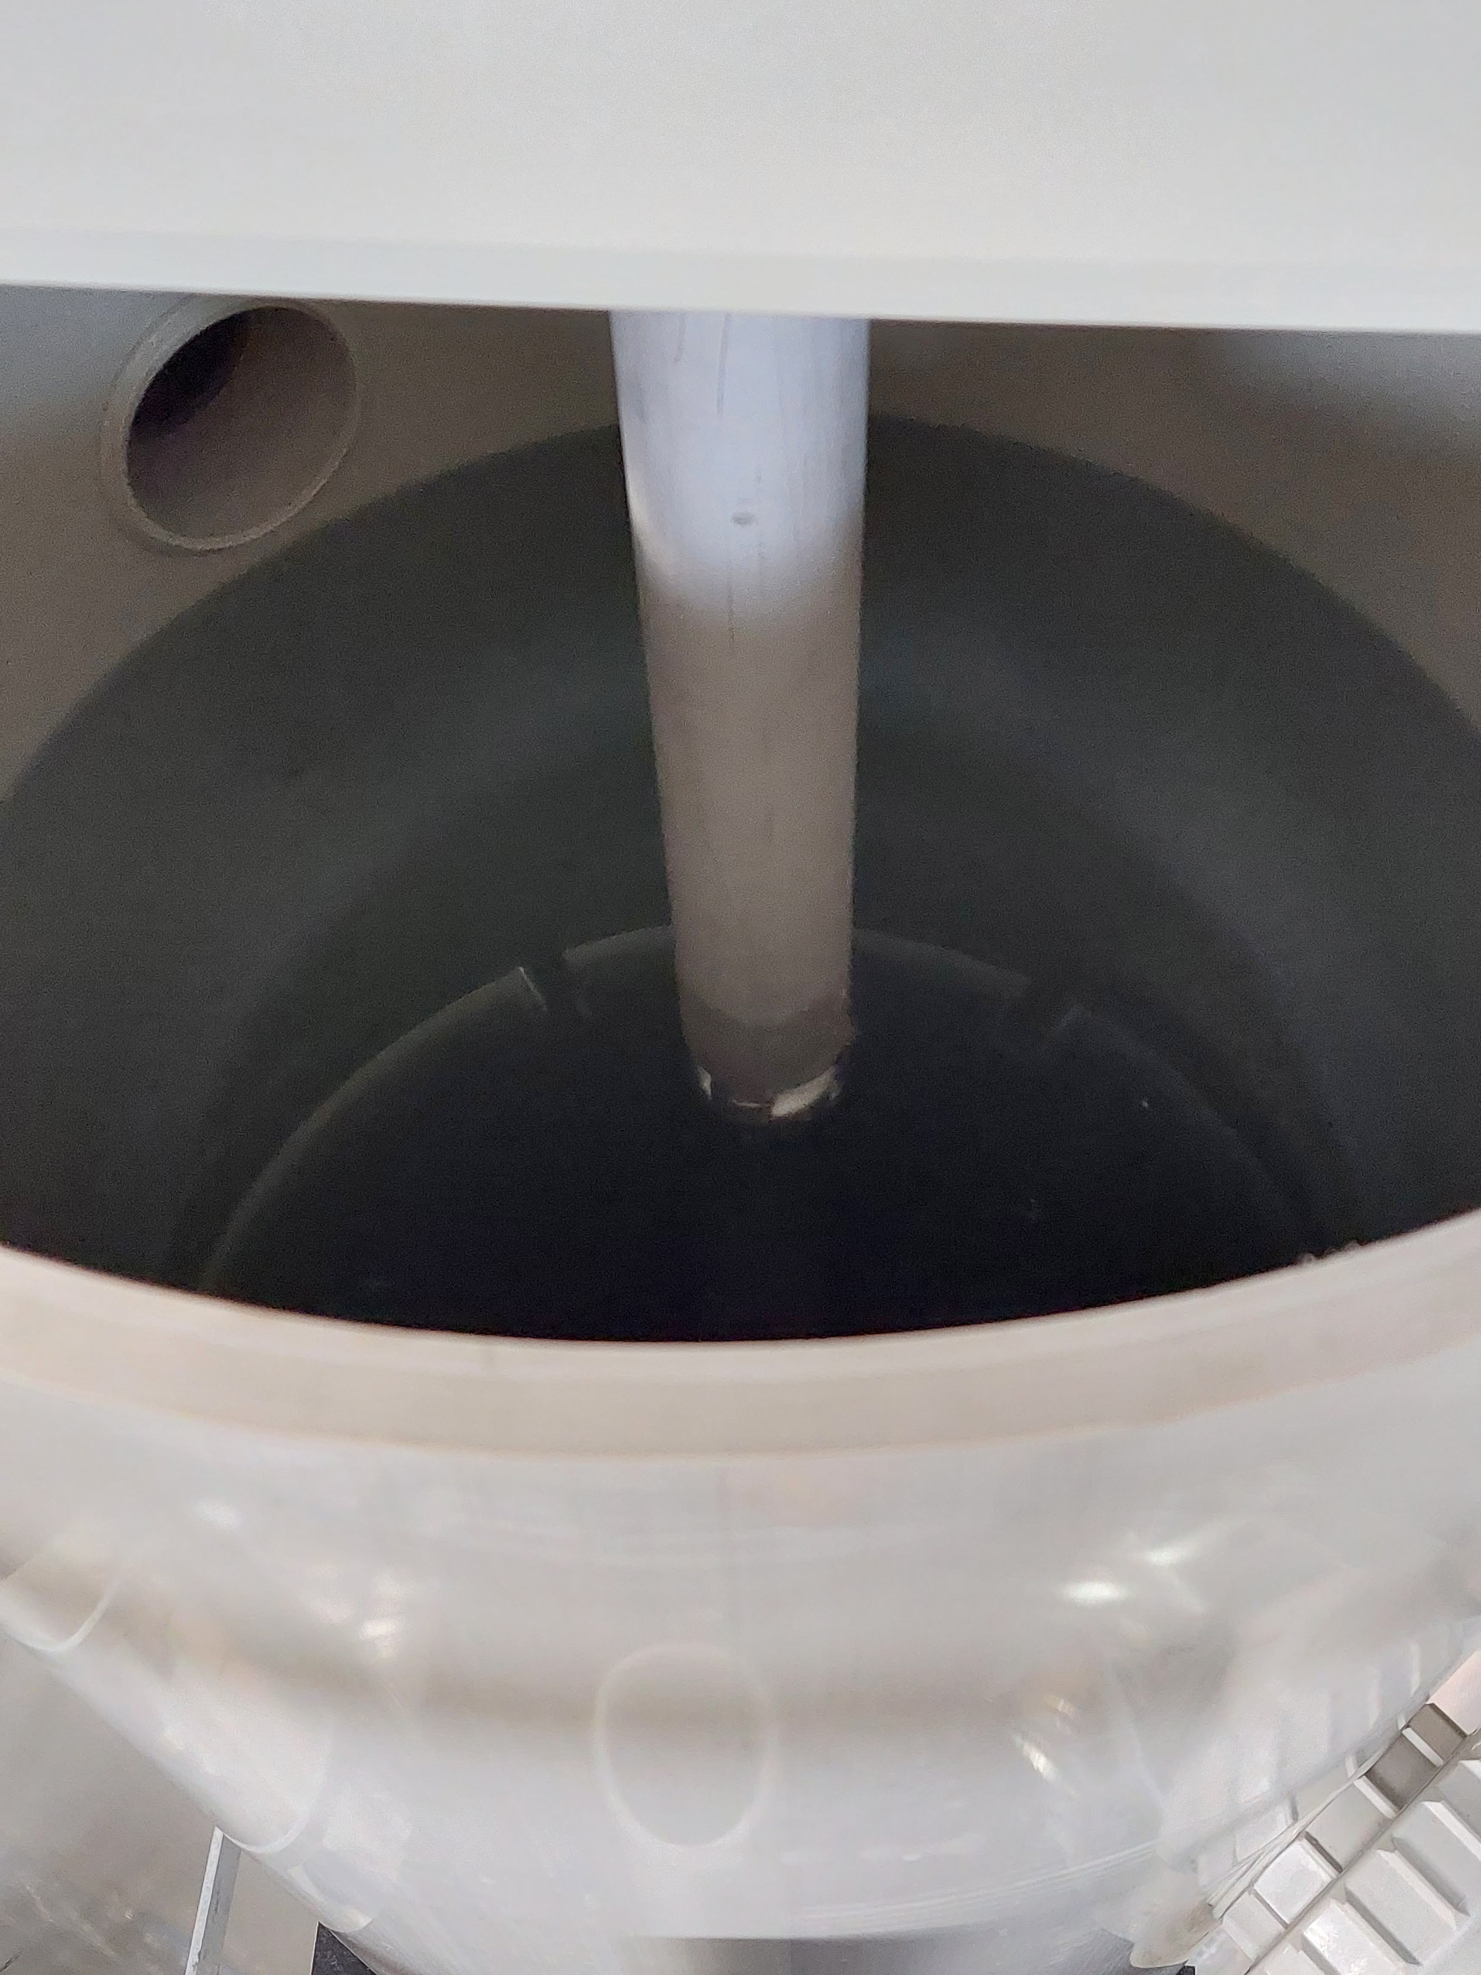

Slide 18
Hoe gaan we de pilot bedrijven
Gedetailleerd pilotschema, 5 weekse cyclus met dagelijks veranderende instellingen, afgestemd tussen PWN(T) en Nijhuis
Bedrijfsvoering in de proevenloods in Andijk door pilotoperator PWNT
Pilotengineer (PWNT en Nijhuis) om proevenprogramma en dataverzameling te coordineren
Kernteam om voortgang te bespreken
Medio Q3 tussenrapport om voorzichtig voor te sorteren op concept
Veel automatische bedrijfsvoering (muv steeds nieuwe instellingen) en dataverzameling in datalake en processoftware van GMB Nijhuis (relatie met Digitale Transformatie PWN)
Eind Q4 raportage pilot WPJ en afweging PWN tot voortzetting pilot

Slide 19
Pilot onderzoeksplan
Uitdaging | Oplossing / Strategie
Heel veel variabelen, wat gaan we onderzoeken? | Samen met Nijhuis hebben we primair variabelen geïdentificeerd dat een significant invloed zal hebben op de TOM analyse en waar er onvoldoende kennis is om ontwerp te definiëren = primair variabelen
Seizoensinvloeden meenemen voor alle variabelen, en onderlinge invloed van variabelen | Herhalende pilot cyclus van 5 weken, waarin alle primair variabelen worden onderzocht, en hun onderlinge invloed
Extreem koud periode kan bepalend zijn (<3 degC) | Strategie vastgelegd voor extreem koud weer, buiten herhalende pilot cyclus
Optimaal operatie vastsleggen | Tussen testen in pilot cyclus continu verbetering van operatie besproken wekelijks met pilot kernteam Ondersteuning door 2 wekelijks bekerglas proven
Tijdsdruk om definitie fase te beginnen | Tussen rapportage in Q2 maken met voorlopige conclusies van winter. Q3 en Q4 voor verificatie

Slide 20
Activiteiten en projectplanning
Wat | Wanneer | Wie
Definitie pilot plan | Q4 2021 | Pilot kernteam
Start pilot onderzoek | Week 1, 2022 | Pilot kern team
Uitvoering | Tot eind 2022 | Pilot kern team
Tussentijdse pilot resultaten rapportage, Met voorlopig aanbevolen ontwerp parameters | Eind Q2 | Pilot kern team
Begroting en door berekenen van voorlopige keuzes uit tussentijdse rapport (CAPEX, OPEX, TCO, CO2 eq., enz.) en uitvoeren van TOM* | Q3 | Project kern team
Voorlopige keuze van zuiveringstrein* | Q4 | Project kern team
Definitief pilot rapport | Eind Q4 | Pilot kern team
Definitief begroting en door berekenen van opties (CAPEX, OPEX, TCO, CO2 eq., enz.) en uitvoeren van TOM* | Eind Q4 | Breed project team
Definitieve keuze van zuiveringstrein* | Eind Q4 | Kern project team
*Onderdeel van definitiefase

Slide 21
Projectorganisatie
Taak/Groep | Naam | Kernverantwoordelijkheden
Pilot operator | “Nog in te vullen” (PWNT) | Dagelijks operatie van pilot en monstername
Pilot engineer | “Nog in te vullen” (PWNT en NI) | Wekelijks data aggregatie/validatie Samenstellen en presenteren van week en maand rapporten Checken dat pilot plan wordt gevolgd en loggen van afwijkingen
Extern water analyse | HWL | Ophalen monsters en analyse, online meter onderhoud/kalibratie
Lab. onderzoeker | “Nog in te vullen” (PWNT) | Rapporteren van bekerglasproeven (elk 2 weken en eindrapport)
Pilot kernteam | J. Plooij (PWN) J. Gude (PWN) H. Teeuw (NI) Operator (PWNT) Pilot engineer (PWNT/NI) | Bespreken van week rapportage Analyseren van resultaten betreft van project doel Besluiten maken over aanpassingen van instellingen (optimalisatie) Besluiten maken van aanpassingen van pilot plan Samenstelling van maand en kwartaalrapportage
Pilot breed team | Kern team + M. Wink (PWN) M. Visser (PWN) Proces technoloog (PWN) B. Martijn (PWNT) E. Prest (PWNT) M. Welling (PWNT) A. Kluit (NI) J v. Bastelaar (NI) | Bespreken van maand, kwartaal, tussen en eind rapportage Samenstelling van kwartaal, tussen en eind rapportage Analyseren van resultaten betreft van project doel Bewaking project doel
Breed projectteam | Zie PMP (inclusief GMB) | Resultaten van pilot spiegelen aan overal project doel

Slide 22
Pilotbudget
Exclusief huur en levering piloot
Onderdeel | Begroting
Totaal uren pilot onderzoek | 537 k€
Uren lab. onderzoek | 33 k€
Monstername PWNT lab | 7 k€
Monstername en analyse kosten (HWL) | 158 k€
Chemicaliën gebruik | 35 k€
Totaal: | 770 k€

Slide 23
Pilot deliverables
Het verkrijgen van betrouwbare resulaten om:
De geselecteerde technologieen te vergelijken (DAF en LS) gebaseerd op:
Waterkwaliteit;
CAPEX (investeringskosten);
OPEX (operationele kosten);
Duurzaamheid
Robuustheid proces;
Onderhoud;
Definieren van ontwerpuitgangspunten voor beste passende technologie:
Uitgangspunten geschikt voor betrouwbaar opschalen;
Testen en valideren equipment

Slide 24
Namen projectteam invullen

Slide 25
Pilot installation (BOD)
We need to use your knowledge on state-of-the-art DAF and lamella equipment to ensure the best pilot design:
What is fixed in the choice of pilot and what can we vary and optimize during the tests?
Basis of design choices for pilot:
Rapid mixing type/design (static, cascade?)
CO₂ dosing/removal method
Flocculation design
Number compartments (can we make this variable?)
Mixer type (screw, paddle?)
Residence times
LS
Plate angle, distance, size
Plate type (submerged plate, honeycomb?)
Sludge storage (volume) and removal
DAF
Sludge removal mechanism, (scraping, overflow)
Saturation method?
Recycle flow (DAF effluent, sand filter filtrate)
Nozzles
Configuration

Slide 26
Screens
Variable:
Screen size (by alternating use of screens, 35 µm and 200 µm)
Is there a measurable effect on?
Mussels
Determination mussel larvae;
Reduced treatment effort downstream
Chemical usage during coagulation (FeCl₃ and NaOH);
Performance floc removal in DAF and LS:
Suspended solids effluent LS (Fe, Turbidity)
Water quality (UV-T, TOC/DOC, HCO₃, pH, Cl)
Sludge volume and properties
Chemical and energy consumption
Process robustness/maintenance/operability

Slide 27
Coagulation, Flocculation and Floc removal
LS
DAF
Variable:
Coagulation
FeCl₃ dosage, pH (CO₂ dosage)
Flocculation
Number compartments [3-5]
Tapered mixing energy profile [100 -5 s⁻¹]
Residence time (by varying flow)
Floc-agent type, dosage and location?
Sedimentation
Surface loading [0.6 – 1.2] (by varying flow)
Sludge residence time [1 day? ] (by varying flow)
Configuration; Plates or tubes? / Plate distance? / Plate angle?
Variable:
Coagulation
FeCl₃ dosage, pH (CO₂ dosage)?
Flocculation
Number compartments [2-3]?
Tapered mixing energy profile [100 -5 s⁻¹]?
Residence time (by varying flow)?
Floc-agent type, dosage and location?
Flotation
Surface loading [?] (by varying flow)
Sludge removal method?
Recirculation flow [6%- 10%]?
Saturation pressure [6.5 – 8 bar]?
Effect on:
Suspended solids effluent LS (Fe, Turbidity)
Water quality (UV-T, TOC/DOC, HCO₃, pH, Cl)
Sludge volume and properties
Chemical and energy consumption
Process robustness/maintenance/operability

Slide 28
Coagulation, Flocculation and Floc removal
LS
DAF
CAPEX
Coagulation
FeCl₃ dosage, pH (CO₂ dosage)
Flocculation
Number compartments [3-5]
Tapered mixing energy profile [100 -5 s⁻¹]
Residence time (by varying flow)
Floc-agent type, dosage and location?
Sedimentation
Surface loading [0.6 – 1.2] (by varying flow)
Sludge residence time [1 day? ] (by varying flow)
Configuration; Plates or tubes? / Plate distance? / Plate angle?
CAPEX
Coagulation
FeCl₃ dosage, pH (CO₂ dosage)?
Flocculation
Number compartments [2-3]?
Tapered mixing energy profile [100 -5 s⁻¹]?
Residence time (by varying flow)?
Floc-agent type, dosage and location?
Flotation
Surface loading [?] (by varying flow)
Sludge removal method?
Recirculation flow [6%- 10%]?
Saturation pressure [6.5 – 8 bar]?
Effect on cost:

Slide 29
CO₂ removal and pH control
Variable:
Number of cascade steps, fall height
Location NaOH
Effect on:
CO₂ removal (pH)
Amount NaOH dosage

Slide 30
Rapid filtration
Variable:
Pre-treatment (LS or DAF) – 2 trains in parallel
Flow direction (1 x up, 2 x down)
Filtration velocity
Filter runtime (including backwash program)
Filter media (downflow = 1x coarse and 1 x fine)
Effect on waterquality:
Water quality: turbidity (Fe), MFI, Mn, NH₄
Water quantity: production m³/m²/h, water loss

Slide 31
Procestechnologie (pilot)
Uitgangspunt: Het behalen van alle kwaliteitsdoelen met effectieve organische verwijdering en het minimaliseren van het gebruik van chemicaliën, vooral die Cl⁻, SO₄²⁻ en Na⁺
Opmerking: geen doelstellingen voor OMP en hygiënische parameters
Veel technologieën zouden hiervoor in aanmerking kunnen komen, maar PWN heeft besloten om zich te beperken tot: microzeven-coagulatie-flocculatie-flokafscheiding en snelfiltratie met het oog op;
Beperkte onderzoeks- en realisatietijd;
Ervaring met proces;
Bekende reststromen.
Literatuur en ervaring van andere drinkwaterbedrijven (Evides industriewater, AWW) suggereren dat Dissolved Air Flotation (DAF) een interessante technologie zou zijn voor onze bronwaterkwaliteit.
Daarom richt dit onderzoek zich op het vergelijken van onze 40 jaar ervaring met lamellen kolonisten en gewenste procesverbeteringen in het DAF-proces dat nieuw is voor PWN.

Slide 32
Pilot

Slide 33
DAF
Vooral toegepast op waters met hoge organische belasting
voordelen t.o.v. sedimentatie:
Lager chemicaliënverbruik
Kleinere vlokken mogelijk gunstig
Kleiner ruimtebeslag
Korte benodigde flocculatie tijd
Robuuster proces bij lage temperaturen
Er lost meer lucht op in de winter (kouder water)
Vlokken mogen kleiner
optimizing flocculation processes ahead of DAF, reducing hydraulic detention time (HDT) by a factor of four from 20 to 5 min, and increasing surface loading from 10 m/h to 40 m/h

Slide 34
Plaatjes van het huidige WPJ en WRK schema

Slide 35
Achtergrond project uitbreiding WPJ
Extra capaciteit nodig ( MLTHP 2019)
Vergroten redundantie WRK systeem
Extra capacitekit tbv uitbreiding Heemskerk (en gross contract Waternet)
Huidige WPJ levert minder dan de ontwerpcapaciteit en dat gaat nu knellen
Sinds eind 2020 is er een interne projectgroep om uitbreiding WPJ voor te bereiden
Technologisch (Bedrijfsvoering, BPD, PWNT)
Inkoop (Bas Stoop
Projectmanagement en aanbesteding (Marcel Wink
Sinds zomer 2021
Pilot en technology provider en aannmere geslecteerd: Niojhuis GMB
Onderdeel van het project is technolisch meest aatrekkelijke processchema vast te stellen en de ontwerpgrondsalage bepalen
Gaan we dan zomaar in het wilde weg piloten?
Randvoorwaarden waaren: conventionele zuivering (dus coagualtie flocculatie vlokafscheing en zandfiltratie
Waterkwaliteit moet zijn als 'conventioneel PSA' na zandfilter

Slide 36
Waarom WPJ uitbreiding en een pilot
Reden waarom we over WPJ pilot spreken
Omiedereen dezelfde start te geven
Extra capaciteit nodig ( MLTHP 2019)
Vergroten redundantioe WRK systeem
Extra capacitekit tbv uitbreiding Heemskerk (en gross contract Waternet)
Huidige WPJ levert al jaaaaaaaaren minder an de ontwerpcapacitekiet en dat gaat nu knellen
Sinds eind 2020 is er een interne projectgroep om uitbreiding WPJ voor te bereiden
Technologisch (Bedrijfsvoering, BPD, PWNT)
Inkoop (Bas Stoop
Projectmanagement en aanbesteding (Marcel Wink
Sinds zomer 2021
Pilot en technology provider en aannmere geslecteerd: Niojhuis GMB
Onderdeel van het project is technolisch meest aatrekkelijke processchema vast te stellen en de ontwerpgrondsalage bepalen
Gaan we dan zomaar in het wilde weg piloten?
Randvoorwaarden waaren: conventionele zuivering (dus coagualtie flocculatie vlokafscheing en zandfiltratie
Waterkwaliteit moet zijn als 'conventioneel PSA' na zandfilter

Slide 37
Wat is de pilot dan?
Randvoorwaarden
DUURZAAM DUS WEINIG CHEMICALIEN
DRIE TYPES ZANDFILTERS
TWEE TYPEN VLOKAFSCHEING
Q1 2021 is het pilot concept door Jink en Bram samengesteld
In de loop van q2 uitgewerkt, ook tbv de aanbesteding
Eindwatekwaliteit is specifiek gemaakt
Toesingskader technologie specigfiek gemaakt
Gespekken geweest met technology providers en eerste geinteresseerden
Q3 is het project gegund aan GMB Nijhuis waarbij de technologische kennis bij Nijhuis zit vwb DAF
Q4 uitwerken en bouwen van de totale pilot installatie

Slide 38
Plaatjes van de nieuwe WPJ pilot

Slide 39
Wat gaan we doen met de pilot
Seizoens effecten
Mosselen, algen en hydrobiologie (plaatjes)
Temperatuur en effect op de vlokvorming (inclusief aan/uit WISPRO)
Vergelijken technologie van de vlokafscheiding
DAF vs lamellen op vlokverwijdering
Op energieverbruik
Investeringskosten (lamellen met vijf compartimenten bouwvolume, DAF met twee –drie
Vaststellen van de benodigde filterconfiguratie
20 m/h upflow zoals huidige wpj of 10 m/h downflow zoals huidig PSA1 (waterkwaliteit en bouwvolume en spelfrequentie)
Duurzaamheid en chemicalieverbruik
Co2 footprint in energie, co2 uitblazen ipv loogdosering; enhanced coagulation tbv UVT verbetering (van 85% UVT naar 90% UVT verbetering betekent een halvering van de benodigde energie voor de UV AOP
Ontwerpgrondslagen en concept vaststellen voor de full scale fabriek obv TOM CAPEX OPEX; waterkwaliteit is idd altijd goed omdat PSA1 zf goed omschreven is.

Slide 40
Opzet
Introductie
Bestaande WPJ
Chem kosten
Kansen
Uitwerken
Doelstelling pilot
Pilot opzet
Hardware [blokkenschema]
Onderzoek variabelen [
Instellingen
Cyclisch door seizoenen en continue verbetering
koudwater
Activiteiten
Deliverables
Planning pilot
Budget

Slide 41
3. Bron Ijsselmeer waterkwaliteit
Parameter | Eenheid | PWN |  |  | Waternet |  |  | Evides
Supply |  | IJsselmeer (Rijn) |  |  | Lek |  |  | Bergsche Maas
Type |  | Reservoir |  |  | Reservoir (with coagulation) |  |  | Reservoir
Area | Ha | 45 |  |  | 200m x 120m = 2,4 Ha |  |  | 615
Volume | m³ | 3.760.000 |  |  | n.v.t. |  |  | 86.000.000
Residence time | weken | 7 |  |  | n.v.t. |  |  | 112
Buffer | weken | 1 |  |  | n.v.t. |  |  | 10
 |  | min | gem | max | min | gem | max | min | gem | max
Chloride | mg/l Cl | 59 | 124 | 231 | 44 | 98 | 124 | 21 | 47 | 76
TOC | mg/L C | 5 | 7 | 11 | 2,5 | 3 | 3,5 | 3,5 | 5 | 7
UV-extinction, 254 nm | 1/m | 10 | 14 | 24 | 6 | 7 | 11 | 9 | 12 | 15
Suspended solids | mg/l | 0,5 | 18 | 70 | 11 | 33 | 76 | 7 | 14 | 28
Chlorofyl-A (algen) | µg/l | 4* | 48 | 70* |  | 7 |  |  | 2
Grote seizoen variatie:
Temperatuur
Algen
Opgelost organisch materiaal
Nutriënten
Slib en zand (wind en zandwinning)
Hoog chloride
Redelijk hoog natrium en sulfaat
Toevoegen:
Cl
Na

Slide 42
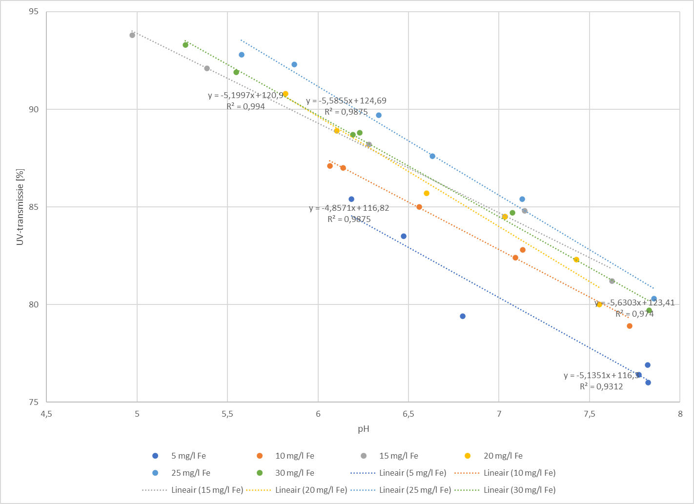
UVT vs pH
28-4-2021 en 29-4-2021 UVT IJsselmeer 68%

Slide 43
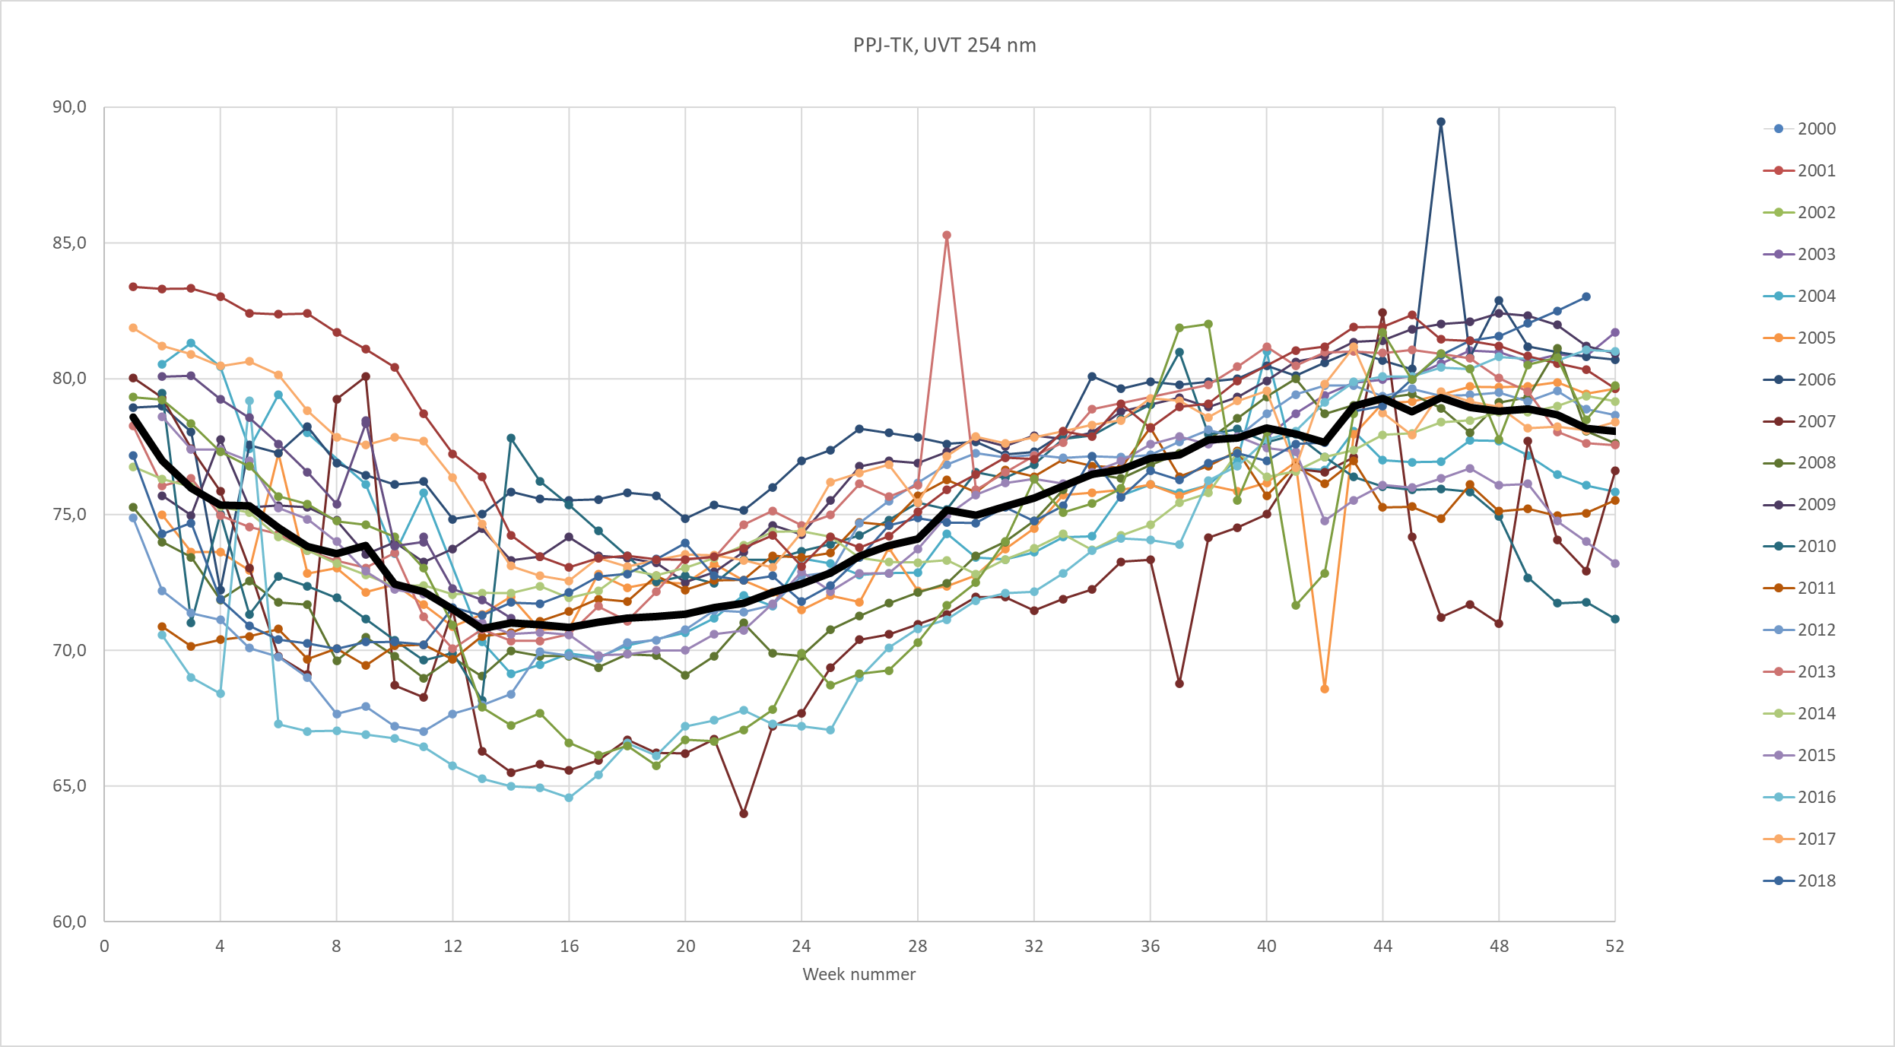
Coagulatant dosering
Ter referentie: Waternet en Evides doseren < 3 mg Fe/L

Slide 44
Bezinksnelheid en temperatuur

Slide 45
Uitdagende bron
Tabel 1 Bronwaterkwaliteit (ca. 2018) en behandeling bij PWN (*2000 – 2020), Waternet en Evides.
Parameter | Eenheid | PWN |  |  | Waternet |  |  | Evides
Supply |  | IJsselmeer (Rijn) |  |  | Lek |  |  | Bergsche Maas
Type |  | Reservoir |  |  | Reservoir (with coagulation) |  |  | Reservoir
Area | Ha | 45 |  |  | 200m x 120m = 2,4 Ha |  |  | 615
Volume | m³ | 3.760.000 |  |  | n.v.t. |  |  | 86.000.000
Residence time | weken | 7 |  |  | n.v.t. |  |  | 112
Buffer | weken | 1 |  |  | n.v.t. |  |  | 10
 |  | min | gem | max | min | gem | max | min | gem | max
Chloride | mg/l Cl | 59 | 124 | 231 | 44 | 98 | 124 | 21 | 47 | 76
TOC | mg/L C | 5 | 7 | 11 | 2,5 | 3 | 3,5 | 3,5 | 5 | 7
UV-extinction, 254 nm | 1/m | 10 | 14 | 24 | 6 | 7 | 11 | 9 | 12 | 15
Suspended solids | mg/l | 0,5 | 18 | 70 | 11 | 33 | 76 | 7 | 14 | 28
Chlorofyl-A (algen) | µg/l | 4* | 48 | 70* |  | 7 |  |  | 2
Hoge organische belasting resulteert in hoge dosering chemicaliën tijdens coagulatie (FeCl₃, NaOH)
Terwijl regulering van parameters Cl⁻, SO₄²⁻ en Na⁺ beperkt grote concentratieverhoging van deze parameters.

Slide 46
Chemicalienkosten en waterkwaliteit
 | Prijs | CO₂ footprint
 | Eur / ton | Kg CO₂-eq / kg

Slide 47
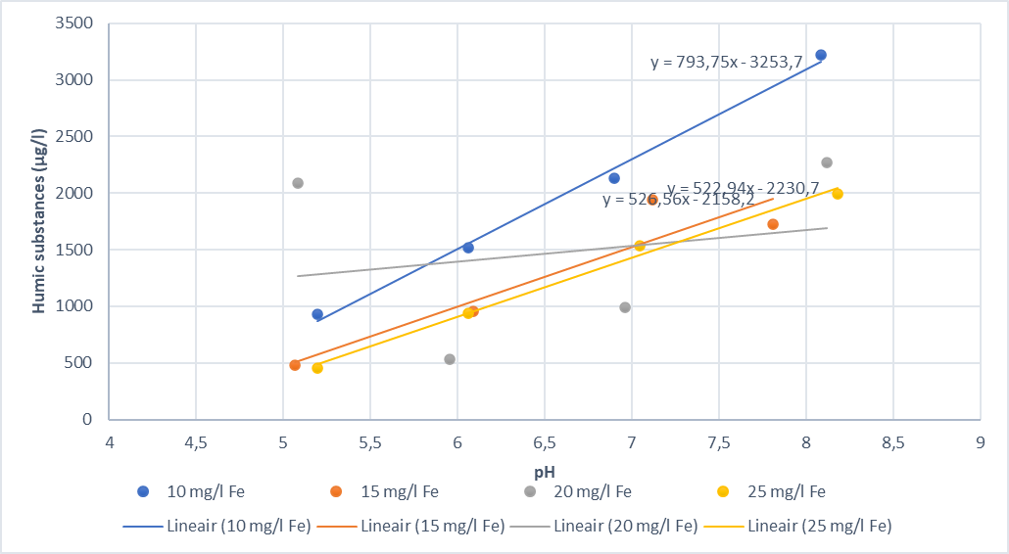
humic

Slide 48
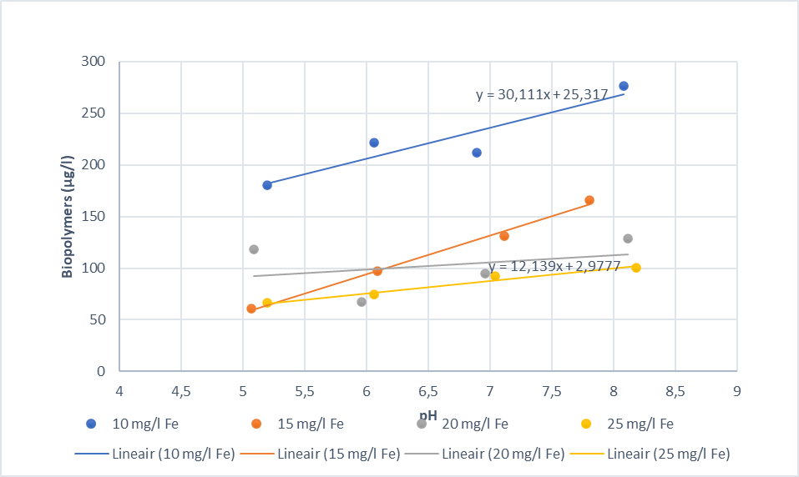
biopolymeren

Slide 49
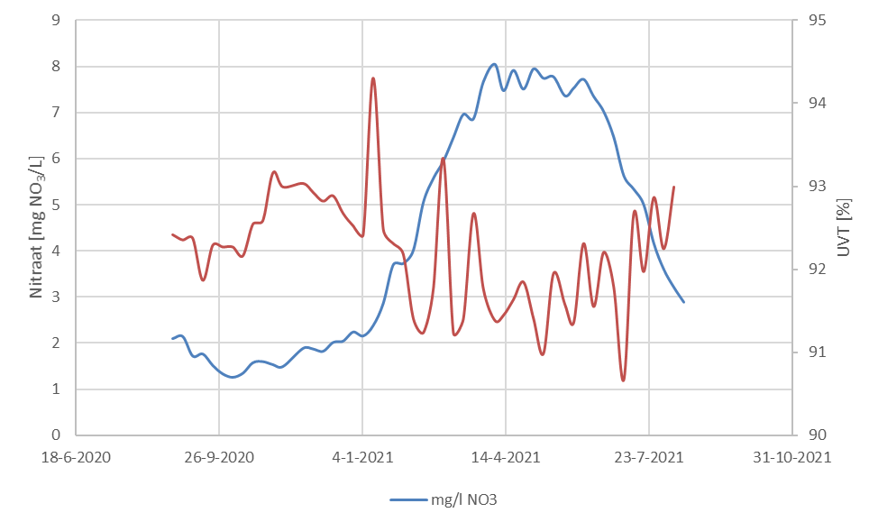
UVT na coagulatie door jaar heen
UVT en NO3 data PSA voor UV reactoren in 2021
Mei slechtste situatie met 8 mg/L NO₃ valt samen met laagste UVT van 91%

Slide 50
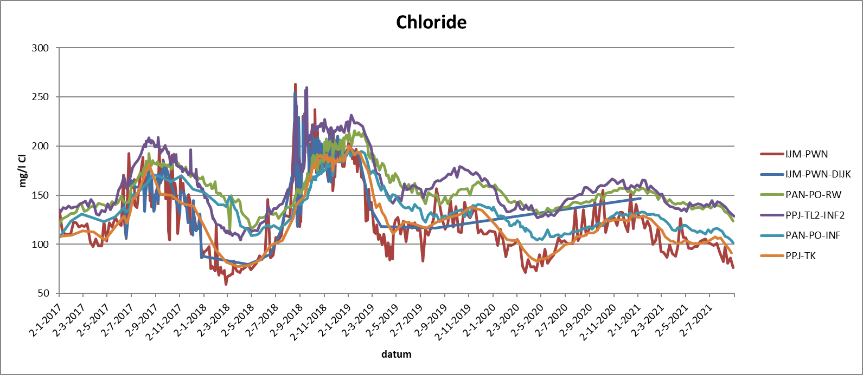

Slide 51
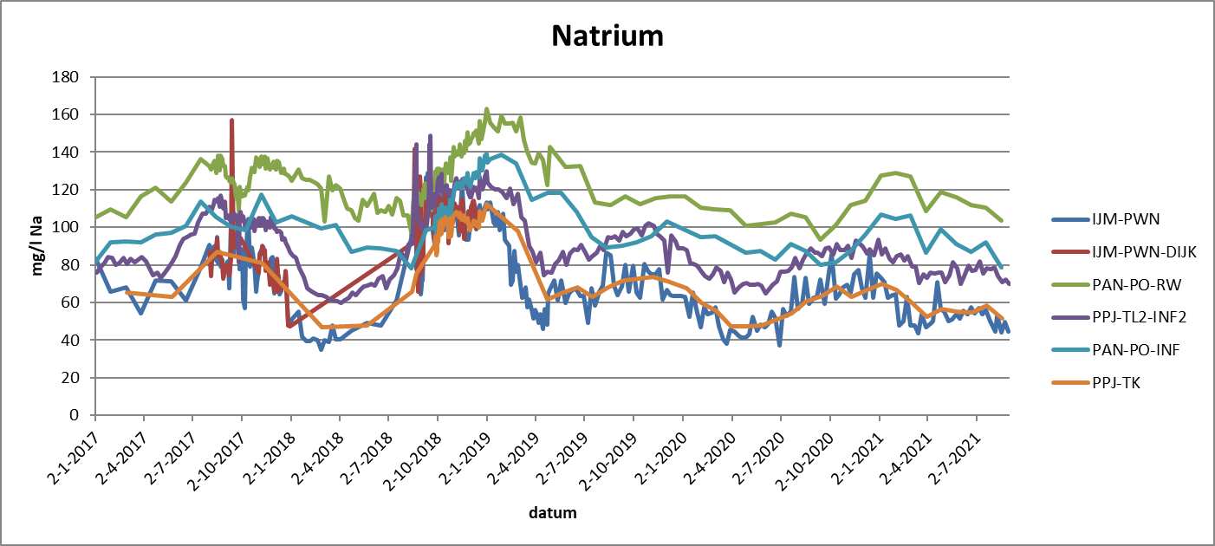

Slide 52
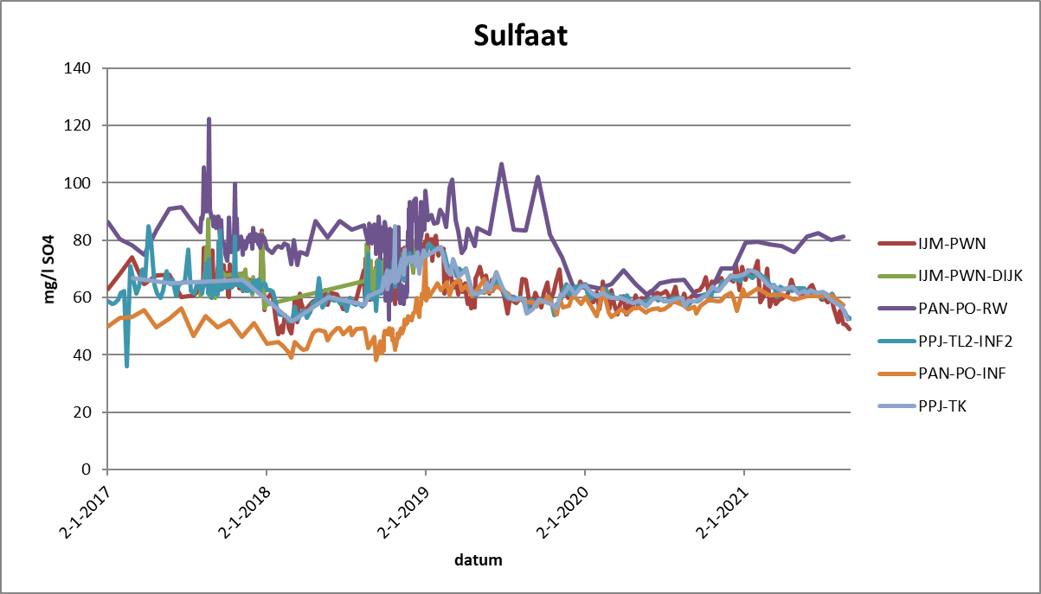

Slide 53
Watertemperatuur
IJsselmeer varieert van c.a. 1 tot 25 °C
Lage temperatuur grote negative impact flocculatie en sedimentatie proces door hoge viscositiet en beperkte diffusie

Slide 54
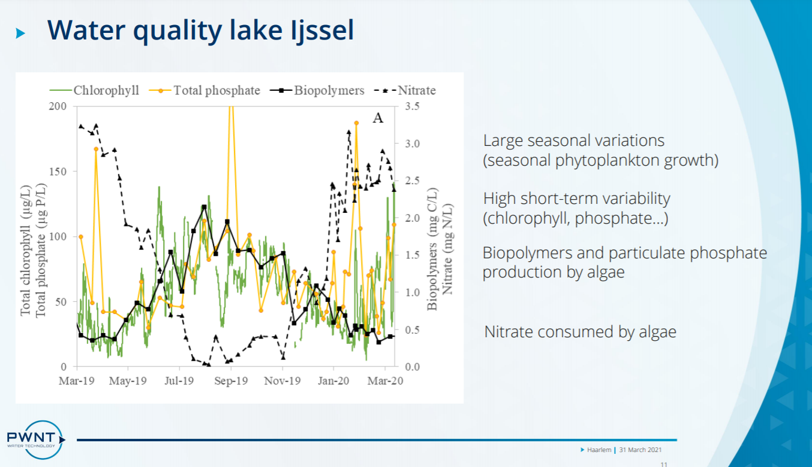
Biologische activiteit IJsselmeer

